Slide 1
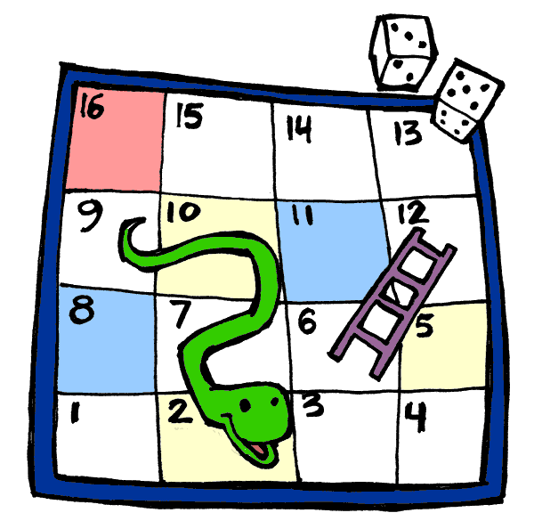
Pôle
maths
Pôle
BCD

Slide 2
Pôle informatique
Coin
écoute

Slide 3
Fichiers
Ateliers graphiques

Slide 4
Etiquettes vierges à compléter

